Slide 1

Sustav za praćenje rada auto servisa
grupa123

Slide 2
Sadržaj
Opis zadatka
Pregled zahtjeva
Arhitektura
Korišteni alati i tehnologije
Organizacija rada
Članovi grupe

Slide 3
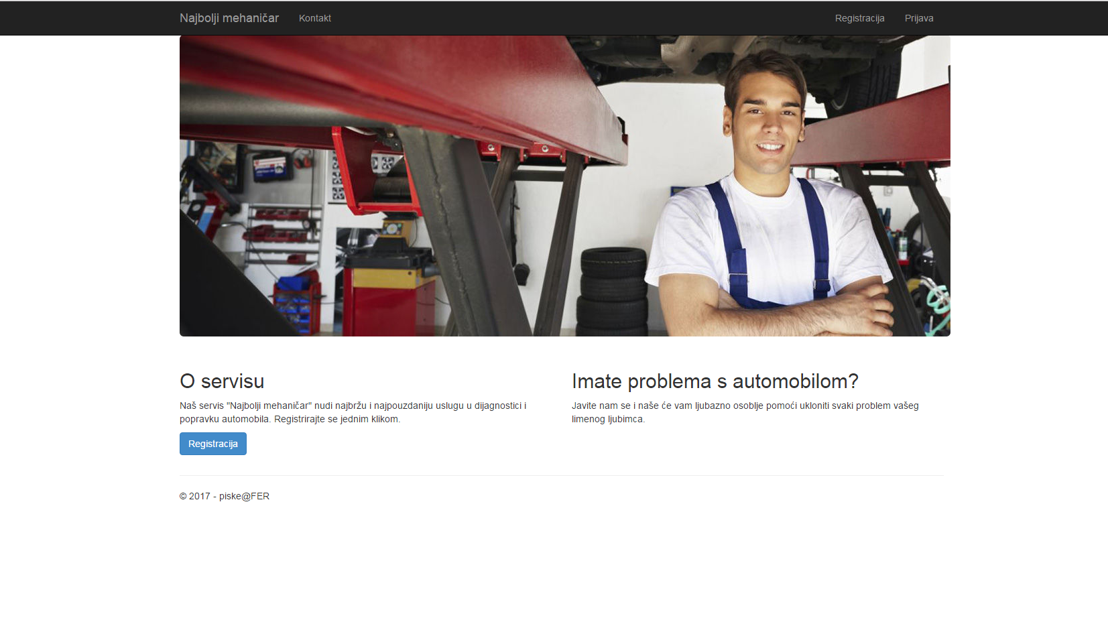
Opis zadatka
Oblikovanje i implementacija informacijskog sustava za auto kuću koja u svome sklopu ima i servis „Najbolji mehaničar”
Cilj:poboljšati efikasnost rada auto servisa,olakšavanje međusobne komunikacije između servisera i njegovih klijenata
Informacijski sustav dostupan kao web aplikacija u sklopu web stranice same auto kuće

Slide 4
Funkcionalni zahtjevi
Dionici:
Registrirani korisnik-mogućnost prijave popravka,odabira termina i servisera
Neregistrirani korisnik-mogućnost pregledavanja osnovnih informacija o servisu i registracije
Ovlašteni serviser-zaposlenik auto servisa,mogućnost pregleda informacija o nadolazećim popravcima
Administrator-brine o samom radu sustava

Slide 5
Nefunkcionalni i zahtjevi domene primjene
Korisničko sučelje nudi različite funkcionalnosti ovisno o dodjeljenim korisničkim ovlastima
Sustav omogućuje istovremeni rad administratora, ovlaštenih servisera te neograničenog broja registriranih korisnika
Svi upiti prema bazi podataka koje pokreću korisnici, ovlašteni serviseri i administrator biti će izvršeni u razumnom vremenu
Sustav podržava znakove hrvatske abecede

Slide 6
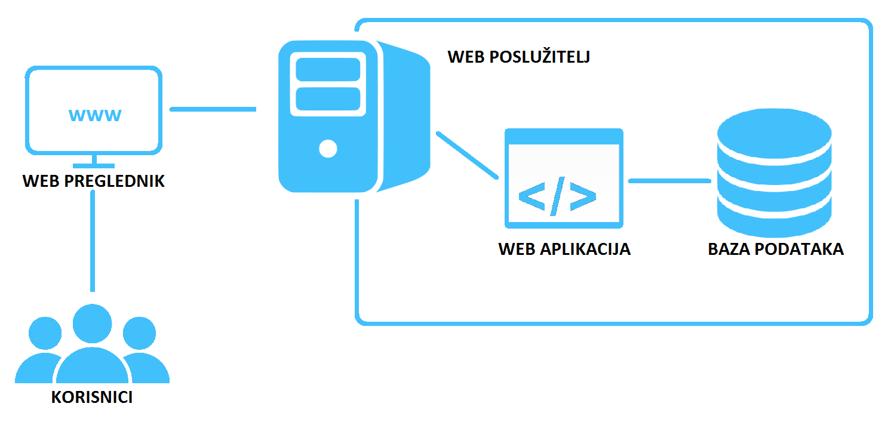
Arhitektura sustava
Web poslužitelj
Web aplikacija
Relacijska baza podataka

Slide 7
Korišteni alati i tehnologije
Astah Community(http://astah.net/editions/community)
Microsoft VISUAL STUDIO 2015(https://www.visualstudio.com/vs/)
Entity Framework(https://www.asp.net/entity-framework)
Microsoft SQL SERVER 2016(https://www.microsoft.com/en-us/sql-server/sql-server-2016)
ASP .NET Core https://www.asp.net/core
BootStrap http://getbootstrap.com/

Slide 8
Korišteni alati za komunikaciju
Slack (https://slack.com/)
Trello (https://trello.com/)
GitLab (https://gitlab.com/)

Slide 9
Korišteni programski jezici
CSS
C#
JavaScript
HTML

Slide 10
Organizacija rada
Developeri:
Krešimir Topolovec
Martin Pisačić
Testeri:
Tomislav Božurić
Renato Orgulan
Bruno Banek
Frano Mirković

Slide 11
Članovi grupe
Krešimir Topolovec Email:kresimir.topolovec@fer.hr
Martin Pisačić Email:martin.pisacic@fer.hr
Tomislav Božurić Email:tomislav.bozuric@fer.hr
Renato Orgulan Email:renato.orgulan@fer.hr
Bruno Banek Email:bruno.banek@fer.hr
Frano Mirković Email:frano.mirkovic@fer.hr

